Slide 1


Proyectos, Programas y Acciones 2019 del Centro Estatal de Evaluación y Control de Confianza
Chetumal, Quintana Roo
29 de marzo del 2019

Slide 2

Centro Estatal de Evaluación y Control de Confianza
Acciones Realizadas y Resultados Obtenidos:
Acción | Resultados Obtenidos
Incremento de la plantilla de personal | De enero a la fecha se ha contratado una evaluadora para el área de psicología y dos poligrafistas se encuentran en proceso de contratación. Capacidad mensual de 360 evaluaciones.
Se dotó de materiales y equipamiento a las áreas técnicas y administrativas del Centro Estatal de Evaluación y Control de Confianza. | Se ha dotado a este Centro de Evaluación de materiales para la aplicación de evaluaciones medico-toxicológicas, equipos de computo, un sistema de monitoreo para la sede Cancún y equipos y sillas poligráficas, para ambas sedes. Lo anterior para que el personal cuente con las herramientas necesarias para la aplicación de las evaluaciones de control de confianza

Slide 3
Centro Estatal de Evaluación y Control de Confianza
Acciones Realizadas y Resultados Obtenidos:
Acción | Resultados Obtenidos
Reactivación de reuniones entre el Centro Estatal de Evaluación y Control de Confianza y los presidentes municipales, titulares de las corporaciones y enlaces de las Instituciones de Seguridad Publica. | Para la toma de acuerdos relativo a las formas de evaluación y realización de perfiles homologados acorde a sus necesidades, y para puntualizar las necesidades de personal de cada corporación y calendarización de evaluaciones.
Participación en reuniones de trabajo para analizar la implementación del Modelo Nacional de Evaluación y Control de Confianza, celebradas en la Ciudad de Coahuila y en la Ciudad de México. | Se realizaron acuerdos para el mejoramiento del proceso de evaluación

Slide 4
Centro Estatal de Evaluación y Control de Confianza
Acciones Realizadas y Resultados Obtenidos:
Acción | Resultados Obtenidos
Del 19 al 22 de marzo del año en curso, se realizó la visita de verificación para la renovación de la acreditación del Centro Estatal de Evaluación y Control de Confianza, por parte del personal del Centro Nacional de Certificación y Acreditación. | En espera del informe por parte del Centro Nacional de Certificación y Acreditación.

Slide 5
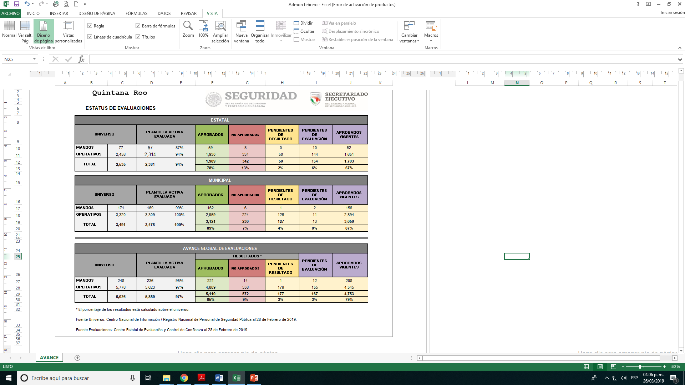
Centro Estatal de Evaluación y Control de Confianza

Slide 6
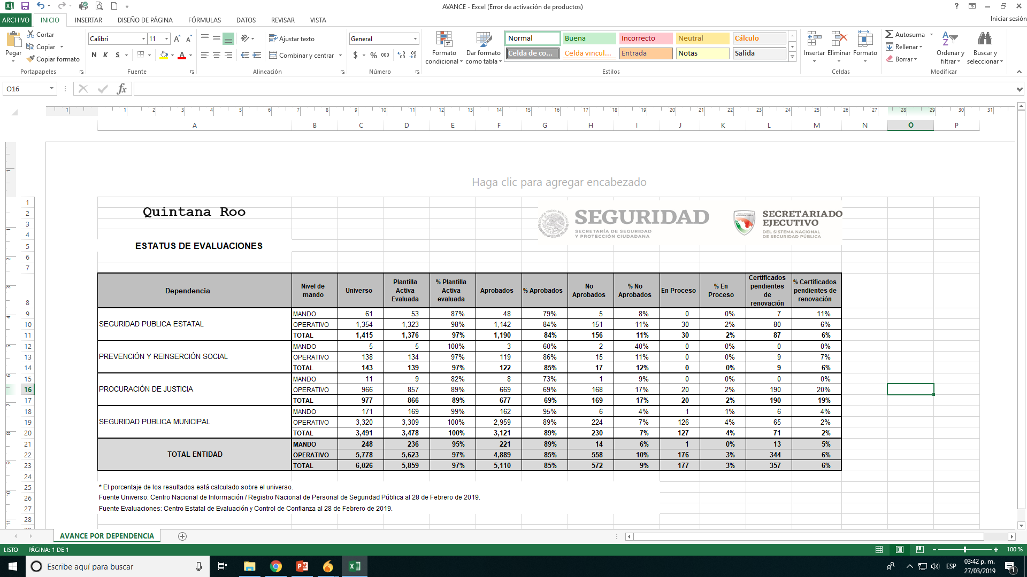
Centro Estatal de Evaluación y Control de Confianza

Slide 7
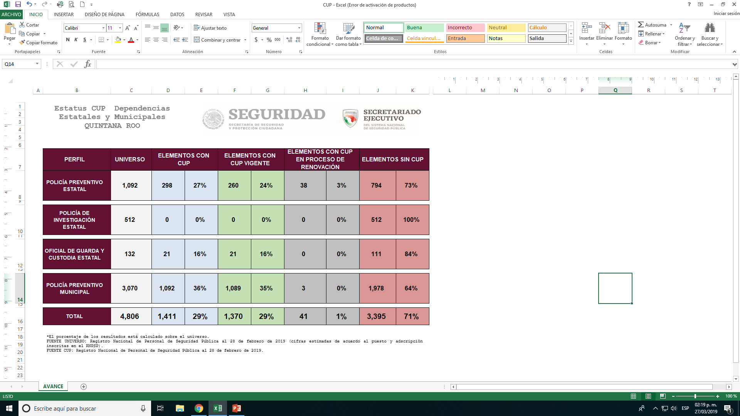
Centro Estatal de Evaluación y Control de Confianza

Slide 8
Centro Estatal de Evaluación y Control de Confianza
Proyectos 2019:
Nombre del Proyecto, Programa o Acción | Nivel de Gobierno | Beneficiarios(Cantidad y Tipo) | Metas |  | Inversión
 | (Estatal, Federal o Municipal) |  | Unidad de Medida | Planeado | Federal | Total
Fortalecimiento de las Capacidades de Evaluación en Control de Confianza (FASP) | Federal | Persona / Indistinto | Evaluación | 2,266 | 7,416,180.00 | 7,416,180.00
Fortalecimiento de las Capacidades de Evaluación en Control de Confianza (Incluye a los Municipios de: Benito Juárez, Othón P. Blanco y Solidaridad) (FORTASEG) | Municipal | Persona / Indistinto | Evaluación | 1,160 | 8,624,739.20 | 8,624,739.20

